Slide 1
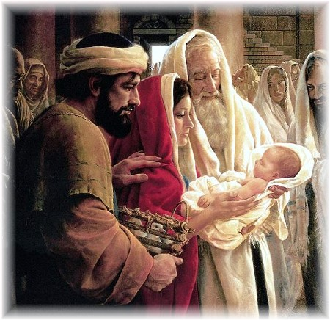
Lk.2:21 Jēzus vārda diena
1.jan.2023.
Māc. Roberts Otomers
21 Kad astoņas dienas bija pagājušas un bērns bija jāapgraiza, tad Viņa vārdu nosauca: Jēzus, kā to eņģelis bija teicis, pirms Viņš bija iedzimis mātes miesās.

Slide 2
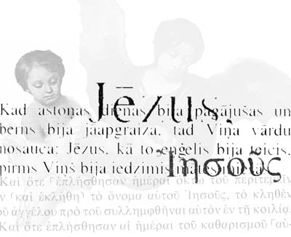
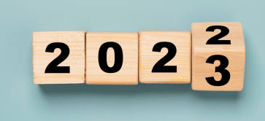
1.jan. Jēzus vārda došanas diena

Slide 3
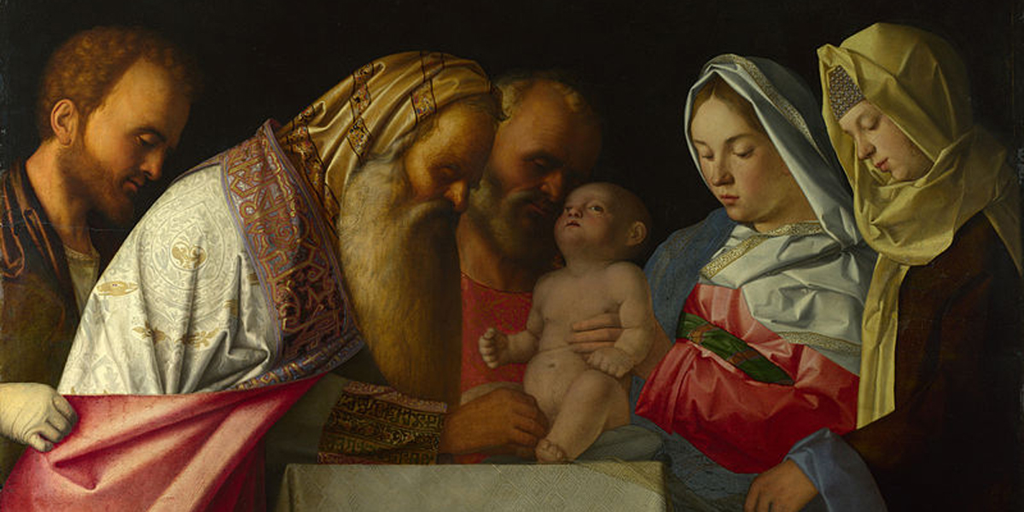
Kāpēc Jēzus bija jāapgraiza?
Jēzus bija no izredzētās jūdu tautas!
Viņam bija jāpiepilda visa bauslības taisnība!
Viņš to darīja mūsu dēļ!

Slide 4
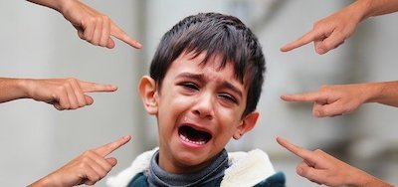
Kā pasaule reaģē uz apgraizīšanu?
Pasaulei apgraizīšana var likties muļķīga, smieklīga vai bezjēdzīga Dieva pavēle.
Jūdi apgraizīšanas dēļ pieredzēja lielu kaunu un negodu visā pasaulē.
Ko gan var palīdzēt tāda miesas sagraizīšana?

Slide 5
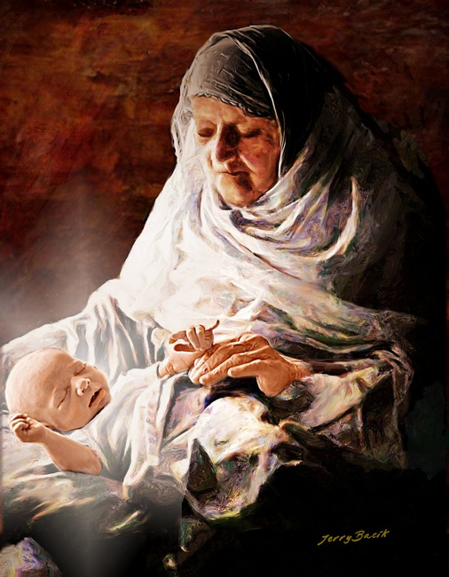
Kāpēc bija apgraizīšana VD?
Tādas ir visas Dieva pavēles – muļķīgas un nevajadzīgas, lai mūsu iedomīgais prāts tiktu apkaunots un apstulbots.
Dievs grib, lai mēs atkāptos no savām iedomām un pakļautos Dievam, dotu godu Dievam un ticētu, ka viss, ko Dievs pavēl ir visvajadzīgākais, godājamākās, kaut arī prāts to nespēj saskatīt un visu redz otrādi.
Dievs māca mums pazemību!

Slide 6
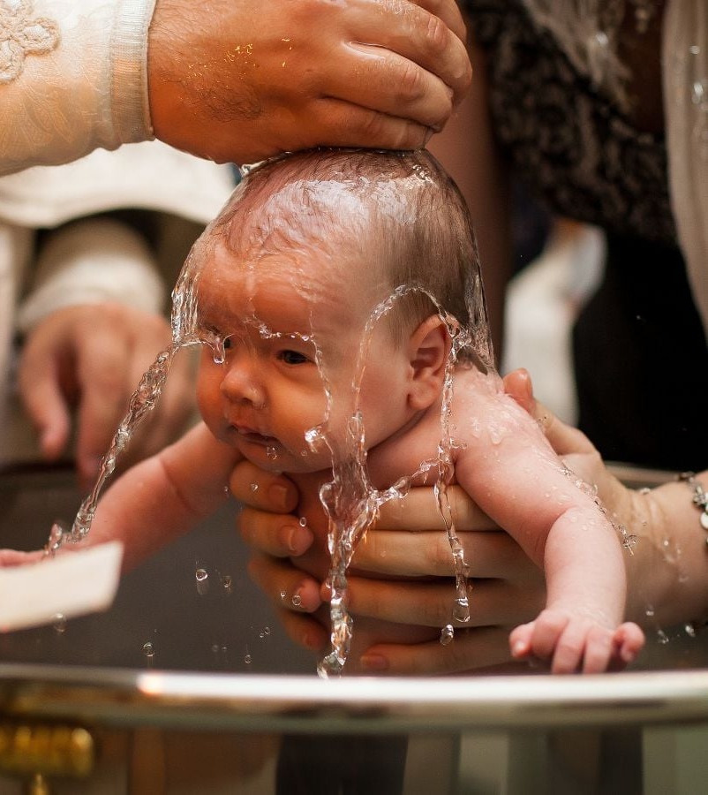
Kristība Jaunā Derībā
Tāpat arī Jaunā Derībā mums ir dota Kristība.
Pasaulei liekas – ko gan ūdens var palīdzēt?
Dieva darbs Kristībā sniedzas pāri mūsu saprašanai un pretstatā prāta spriedumiem.
Dievs grib, lai savaldām savu prātu un pakļaujam to Dieva patiesībai un dotu godu Dievam.

Slide 7
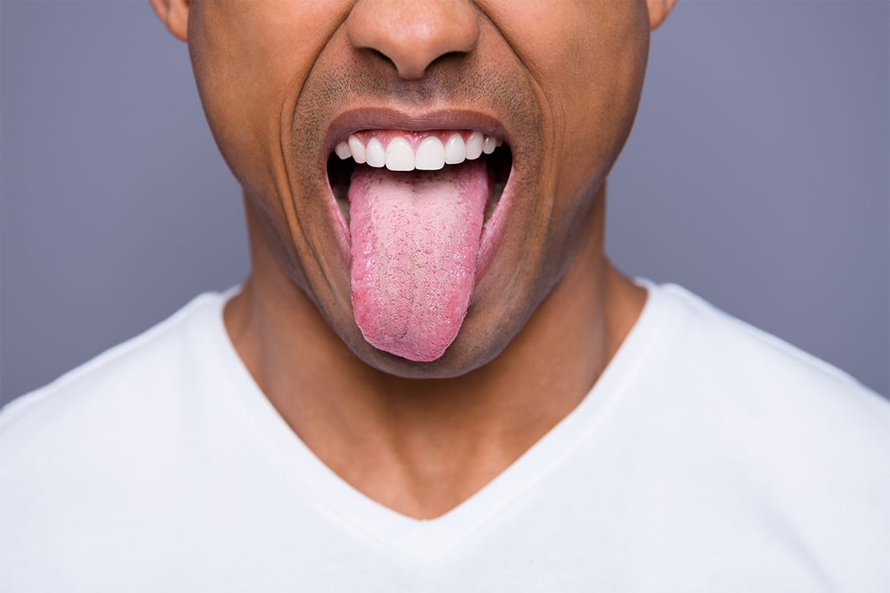
Kāpēc jāapgraiza priekšāda?
Kāpēc Dievs izvēlējās priekšādiņu nevis rokas vai mēli?
Rokas un mēles ienes daudz ļaunuma cilvēku vidū.
Ja tā būtu roka, pirksts vai mēle – tas būtu skaidrs vēstījums – mums jāierobežo savi darbi.
Bet priekšāda norāda, ka palīdzību vajag visai mūsu būtībai – visam dzimumam!

Slide 8

Ko māca apgraizīšana un kristība?
Apgraizīšanā un Kristībā Dievs māca katram, ka neviens nevar kļūt dievbijīgs ar savu darbu vai likumu palīdzību.
Tāpēc Dievs ļauj saprast, ka cilvēks jau no dzimšanas ir iedzimtā grēka (egoisma) samaitāts un viņam vajadzīga paša Dieva palīdzība.
Iedzimtais grēks netiek darīts, tas tiek mantots.

Slide 9
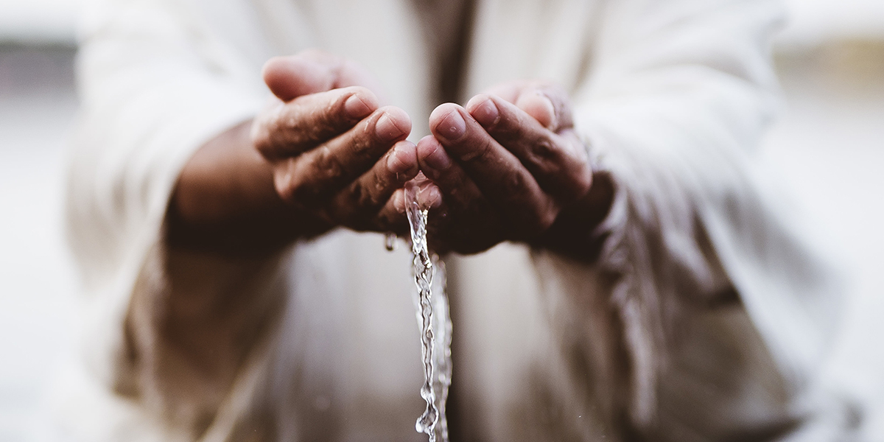
Kas var mums palīdzēt?
Bauslība tikai rāda un māca atzīt grēku, taču tā nespēj palīdzēt ar to tikt galā.
Bauslība var palīdzēt uz īsu laiku atturēt roku un mēli no grēka darbiem, bet pašu cilvēku dabu tā nespēj darīt brīvu no grēka.
Grēku no sirds var izmēst tikai Dieva darbs un žēlastība, kas dara cilvēka dabu jaunu un šķīstu.
Dieva darbs

Slide 10
Ja visu var izdarīt pats, tad kāpēc ir vajadzīga?
Jēzus nāve
Baznīca
Ticība
Kristība
Grēku piedošana
Vakarēdiens

Slide 11
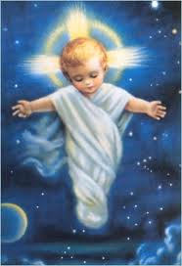
Ko nozīmē Jēzus vārds?
Kā ierasts bērnam līdz ar apgraizīšanu dod vārdu.
Jēzus ir mūs darījis brīvus no apgraizīšanas tikai ar to vien, ka Viņš, būdams bez vainas, pats tai pakļāvās, lai dāvātu mums savu varu pār to.
“...Jēzus, jo Viņš atpestīs savu tautu no viņas grēkiem.” (Mt.1:21)
Jēzus = Pestītājs

Slide 12
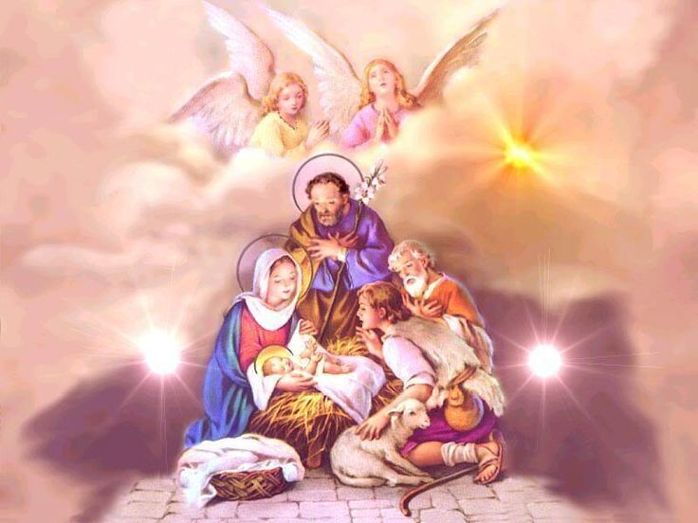
Jēzū Kristū mums ir uzvara
55 Kur, nāve, tava uzvara? Kur, elle, tavs dzelonis? - 56 Nāves dzelonis ir grēks, bet grēka spēks ir bauslība. 57 Bet paldies Dievam, kas mums devis uzvaru caur mūsu Kungu Jēzu Kristu. (1.Kor.15:55-57)

Slide 13
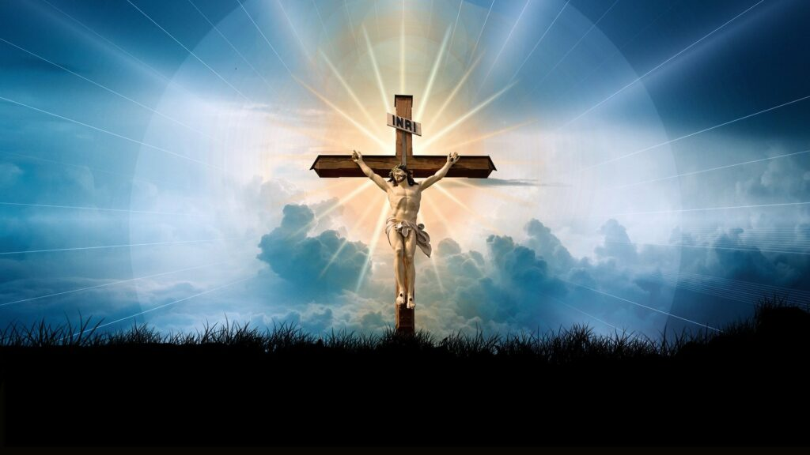
Jēzus dod mums savu vārdu
Apgraizīšana norāda uz ticību, savukārt vārda došana nozīmē, ka caur ticību iegūstam Jēzus vārdu un kļūstam pazīstami Dievam.
Kāds ir mūsu vārds? Bez šaubām, ja Kristus atdod visu, kas Viņam pieder, tātad arī savu vārdu.
Tādēļ mēs visi saucam sevi Viņa vārdā – par kristiešiem, par Dieva bērniem
Kristus
kristieši

Slide 14
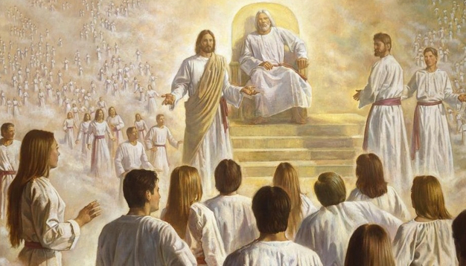
Mēs tiekam pie Tēva caur Jēzu
“patiesi es jums saku: es jūs nepazīstu.” (Mt.25:12)
Jēzus: "ES ESMU ceļš, patiesība un dzīvība; neviens netiek pie Tēva kā vien caur Mani.” (Jņ.14:6)
pie debesu Tēva
tikai caur Jēzu

Slide 15
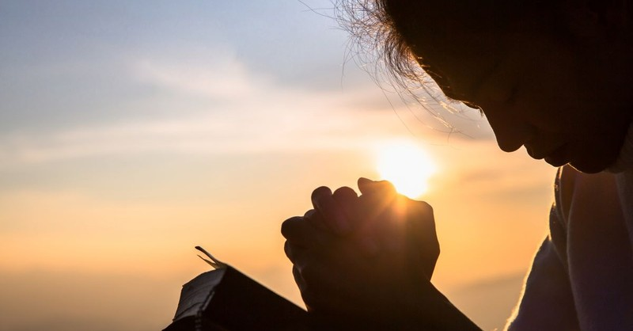
Mēs lūdzam Jēzus Kristus vārdā
“Pateicieties vienumēr un par visu Dievam Tēvam mūsu Kunga Jēzus Kristus Vārdā.” (Ef.5:20)
“lai Jēzus Vārdā locītos visi ceļi debesīs un zemes virsū un pazemē” (Fil.2:10)
Jēzus vārdā

Slide 16
Cik neizsmeļami varena lieta ir ticība!
“Kaut tu varētu ticēt! Tas visu spēj, kas tic.”(Mk.9:23)
Lai jums ticības pilns 2023. tā Kunga žēlastības gads!

Slide 17
Un Dieva miers, kas ir augstāks par visu saprašanu lai pasargā jūsu sirdis un jūsu domas. Āmen

